Slide 1

CHỦ ĐỀ 4:
HÔ HẤP- CHÌA KHÓA CỦA SỰ SỐNG
BÀI 20: HÔ HẤP VÀ CÁC CƠ QUAN HÔ HẤP

Slide 2
CẤU TRÚC BÀI GIẢNG
I. Khái niệm hô hấp.
II. Các cơ quan trong hệ hô hấp của người và chức năng của chúng.

Slide 3
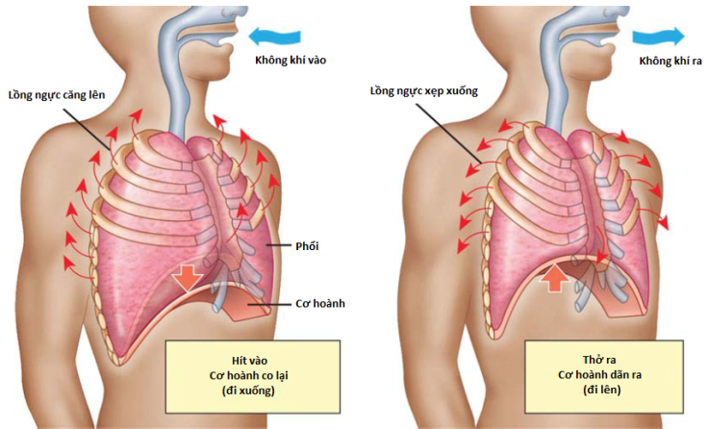
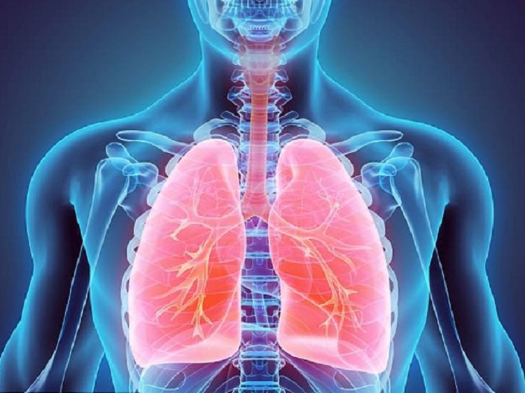
I. KHÁI NIỆM HÔ HẤP
O₂
O₂
MÁU
NƯỚC MÔ
TẾ BÀO
CO₂
CO₂
Hô hấp là quá trình không ngừng cung cấp O₂ cho các tế bào của cơ thể và loại CO₂ do các tế bào thải ra khỏi cơ thể.

Slide 4
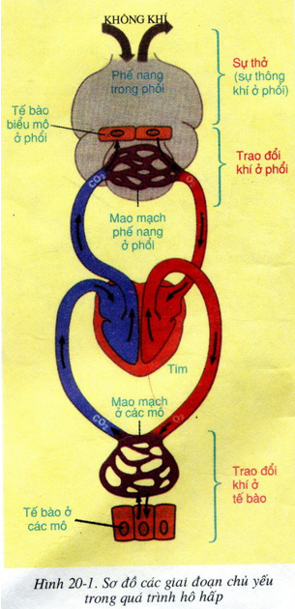
I. KHÁI NIỆM HÔ HẤP
- Hô hấp gồm 3 giai đoạn chủ yếu:
+ Sự thở.
+ Trao đổi khí ở phổi.
+ Trao đổi khí ở tế bào.

Slide 5
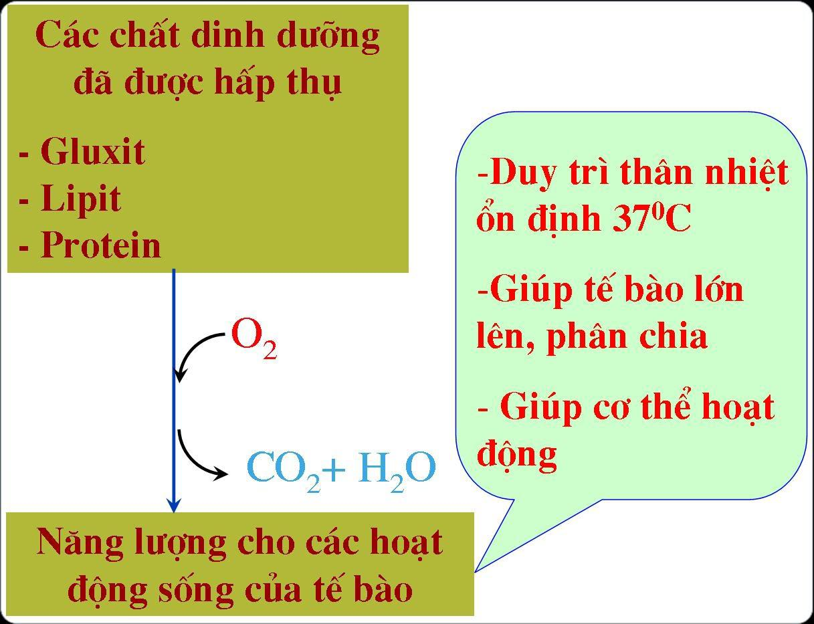
I. KHÁI NIỆM HÔ HẤP
* Ý NGHĨA
Cung cấp oxi cho tế bào tạo ATP cho hoạt động sống của tế bào và cơ thể, thải cacbonic ra khỏi cơ thể → Đảm bảo cho các hoạt động sống trong cơ thể được bình thường.

Slide 6
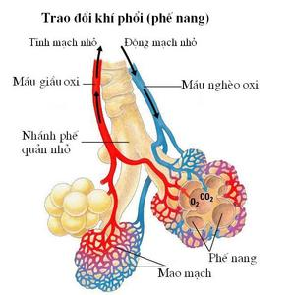
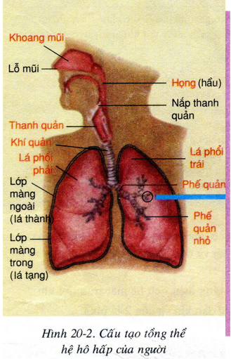
II. CÁC CƠ QUAN TRONG HỆ HÔ HẤP CỦA NGƯỜI VÀ CHỨC NĂNG CỦA CHÚNG
Hình 20-3. Cấu tạo chi tiết của phế nang, nơi diễn ra sự trao đổi khí ở phổi

Slide 7
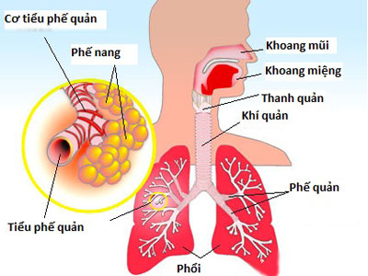
II. CÁC CƠ QUAN TRONG HỆ HÔ HẤP CỦA NGƯỜI VÀ CHỨC NĂNG CỦA CHÚNG
* CÁC CƠ QUAN TRONG HỆ HÔ HẤP CỦA NGƯỜI
* Hệ hô hấp gồm các cơ quan ở đường dẫn khí và 2 lá phổi.
- Đường dẫn khí: mũi, họng, thanh quản, khí quản, phế quản.
- Phổi:
+ Lá phổi phải (3 thuỳ)
+ Lá phổi trái (2 thuỳ)

Slide 8
II. CÁC CƠ QUAN TRONG HỆ HÔ HẤP CỦA NGƯỜI VÀ CHỨC NĂNG CỦA CHÚNG
* CHỨC NĂNG CỦA CÁC CƠ QUAN TRONG HỆ HÔ HẤP CỦA NGƯỜI
Đường dẫn khí có chức năng:
+ Dẫn khí vào và ra.
+ Làm ẩm, làm ấm không khí đi vào.
+ Bảo vệ phổi.

Slide 9
II. CÁC CƠ QUAN TRONG HỆ HÔ HẤP CỦA NGƯỜI VÀ CHỨC NĂNG CỦA CHÚNG
Hình 20-3. Cấu tạo chi tiết của phế nang, nơi diễn ra sự trao đổi khí ở phổi
Phổi là nơi trao đổi khí giữa cơ thể và môi trường ngoài.
Notes:
+ Được bao bọc bới 2 lớp màng dính chặt vào thành ngực (lá thành) và dính chặt vào phổi (lá tạng) làm phổi nở rộng và xốp.
+ Diện tích bề mặt trao đổi khí lớn do có tới 700 - 800 triệu phế nang cấu tạo nên phổi.

Slide 10

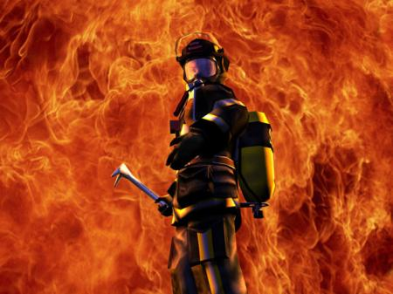


Slide 11
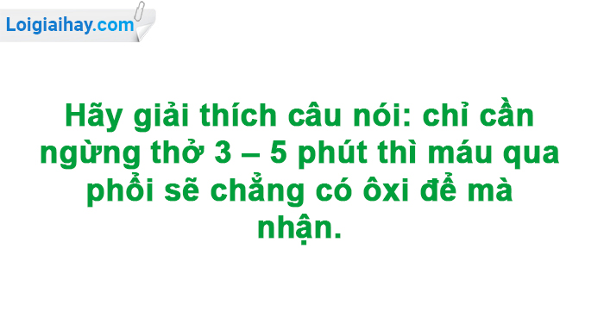

Slide 12
NỘI DUNG BÀI HỌC
I. Khái niệm hô hấp.
- Khái niệm: Hô hấp là quá trình không ngừng:
+ Cung cấp O₂ cho các tế bào của cơ thể.
+ Loại CO₂ ra khỏi cơ thể.
- Hô hấp gồm 3 giai đoạn chủ yếu:
+ Sự thở.
+ Trao đổi khí ở phổi
+ Trao đổi khí ở tế bào
- Ý nghĩa của hô hấp: Đảm bảo cho các hoạt động sống trong cơ thể được bình thường.

Slide 13
NỘI DUNG BÀI HỌC
II. Các cơ quan trong hệ hô hấp của người và chức năng của chúng.
- Hệ hô hấp gồm các cơ quan ở đường dẫn khí và 2 lá phổi.
+ Đường dẫn khí có chức năng: dẫn khí vào và ra; làm ẩm, làm ấm không khí đi vào và bảo vệ phổi.
+ Phổi là nơi trao đổi khí giữa cơ thể và môi trường ngoài.

